Slide 1
Rapat dengan Pihak LPPM
Kelompok 8 manajemen proyek teknologi informasi
26 februari 2016

Slide 2
Pembahasan
- Perkenalan
- Time Schedule
- Laporan Design Web Sementara

Slide 3
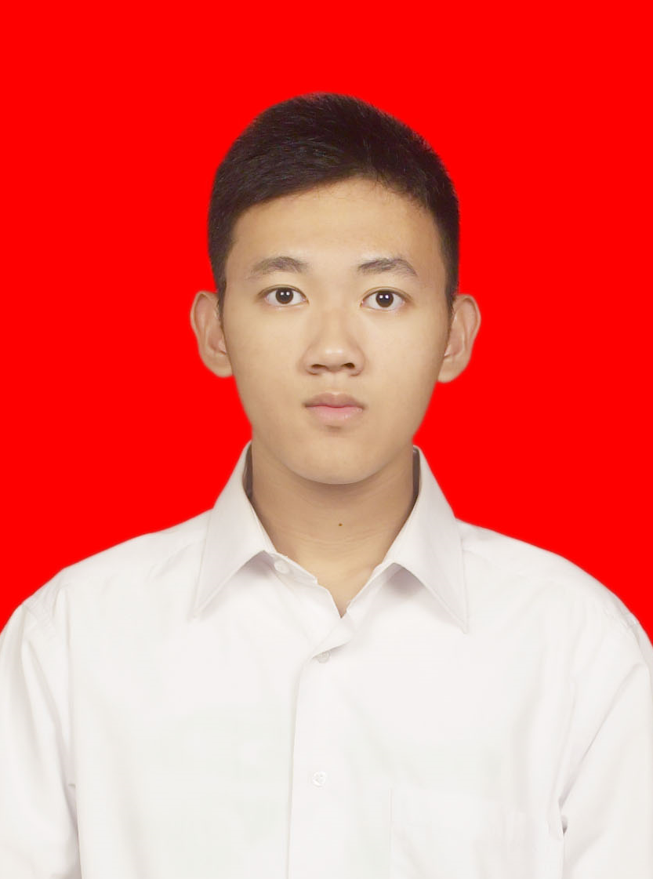
Perkenalan
Project Manager
Amsal Maestro
71130105

Slide 4

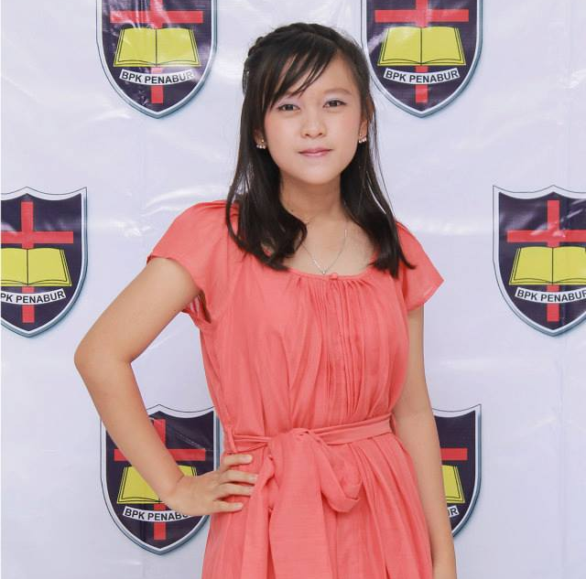
Perkenalan Divisi Kesekretariatan
Kristina W. - 71130023
Sherli yuliani - 71130117

Slide 5

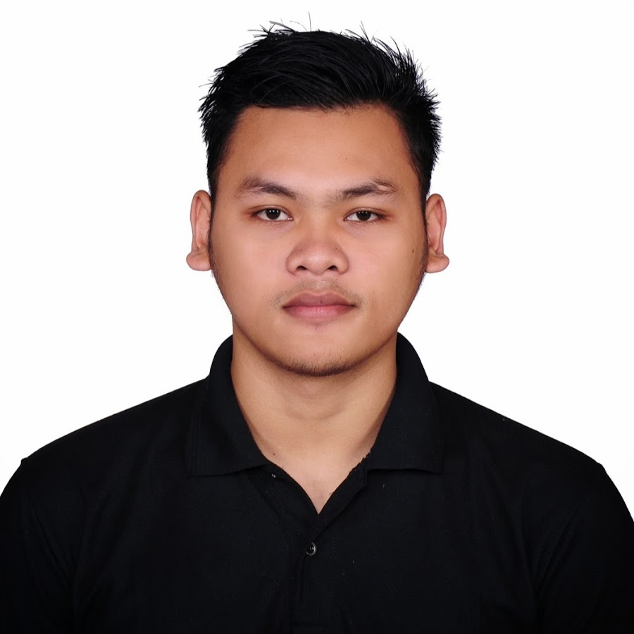
Perkenalan Divisi Humas
Bill Edward - 71130147
Devan S. Y. B. - 72120058

Slide 6
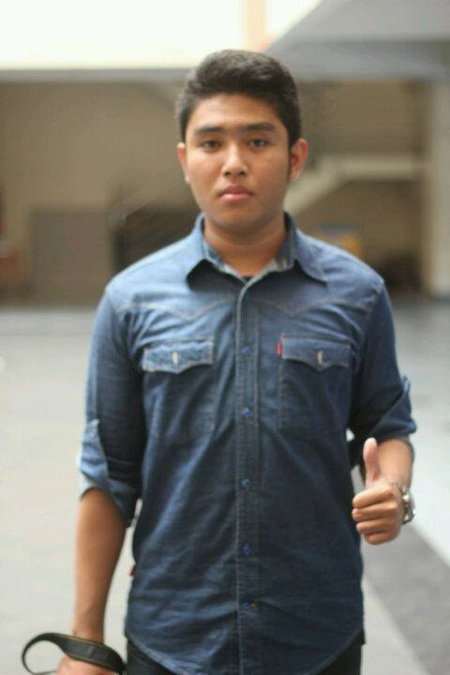
Perkenalan Divisi Humas
Yosafat s. T. - 72130011

Slide 7
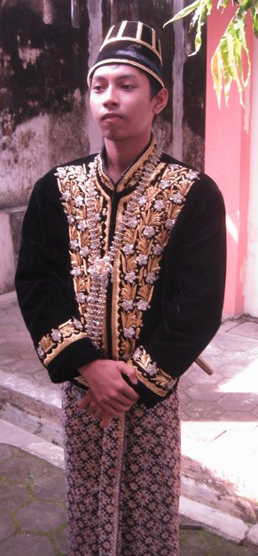
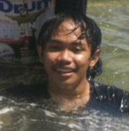
Perkenalan Divisi Programming
Punto D. P. - 71130084
Agustinus Boggy W. - 71130161

Slide 8
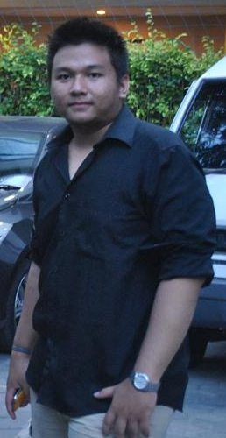

Perkenalan Divisi Programming
Hendra W. S. - 71130033
Berlian H. R. - 71130070

Slide 9
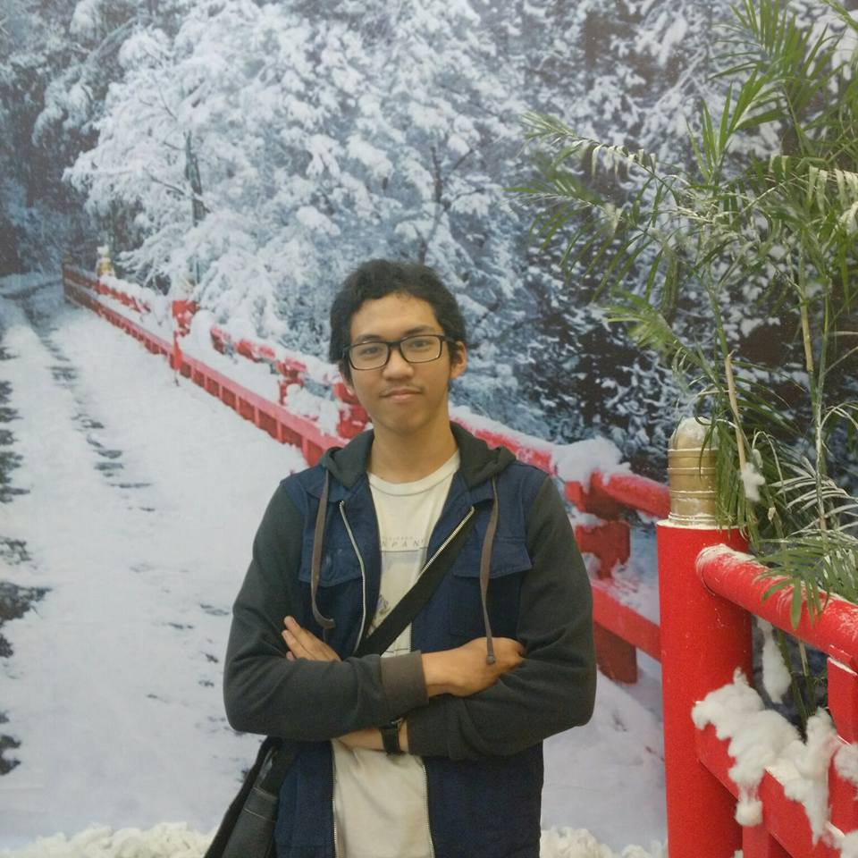
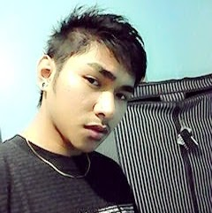
Perkenalan Divisi Programming
Chossy P. - 71130081
Varian K. I. Saija - 72120045

Slide 10
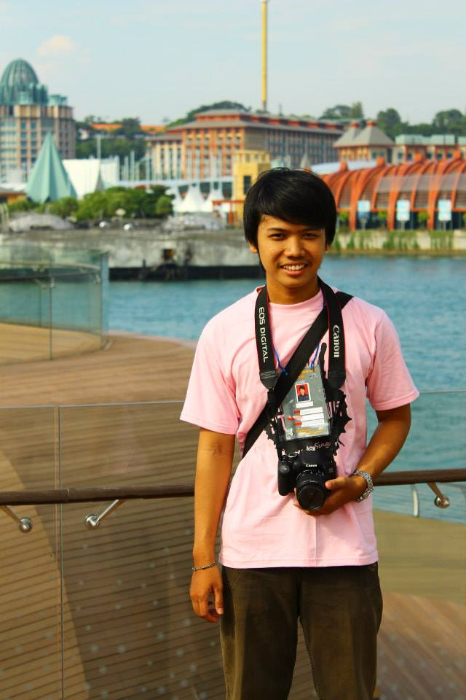
Perkenalan Divisi Programming
Vincentius N. - 71130072

Slide 11
Time Schedule
Tgl | Februari 2016 | Tgl | Maret 2016 | Tgl | April 2016 | Tgl | Mei 2016
5 | Pelatihan | 4 |  | 1 | Konten KKN | 6 | TESTING
12 | - | 11 | Proposal FIX | 8 | Konten KKN | 13 | Presentasi Final
19 | Pelatihan | 18 | TTS | 15 | Presentasi Progress
24 | Fix tampilan website (anggaota lain memberi pendapat)
26 | Presentasi progress awal ke unit LPPM | 25 | TTS (Konten KKN) | 22 | REVISI
 |  |  |  | 29 | REVISI + TESTING

Slide 12
Demo Web Sementara
- Apa saja kekurangan design?
- Konten yang kurang :
* Foto ( Foto profil + Foto untuk beranda )

Slide 13
Terima kasih ☺

